Slide 1
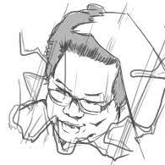
邏輯設計期末報告 刷頻機器人
學號：E94084032
學生:林耕澤
授課教授姓名：賴瑾峰

Slide 2
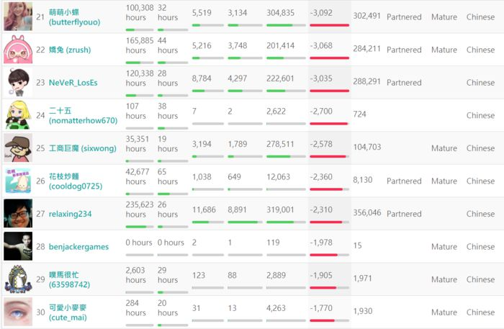
專題構想：
研究動機:
我相信有在看實況的人都對直播平台圖奇(TWITCH)不陌生。在圖奇平台上，各式各樣的實況台及實況主，百家爭鳴，其中圖奇第一奶台史丹利(relaxing234)從中脫穎而出、一枝獨秀、引領風騷，每次開台平均都有一萬多個觀眾。不過其異常的聊天室，引來了需多質疑聲浪，也因此"史丹利買機器人充實況人氣"的話題在各大論壇討論得相當熱烈，雖然在後來圖奇狂刪百萬機器人之後還給了史丹利一個清白，不過此事件也啟發了我做刷頻機器人的想法。
研究目的:
了解製作此專題報告所應用到的相關概念(此專題使用到編碼器、正反器)及在Verilog上如何實現。

Slide 3
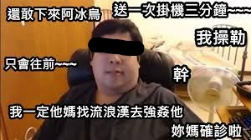
預期目標：
希望能製作出一個當實況主有激烈反應(有好的表現等...)時，
能自動刷頻
可轉換刷頻內容的機器人

Slide 4
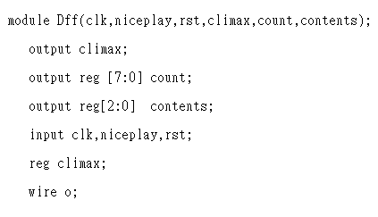
實作方式：
Output:
count(刷頻次數)
contents(刷頻內容)
climax(高潮)
Input:
clk(時脈)
niceplay(當實況主打出漂亮操作時為1)
rst(reset)

Slide 5
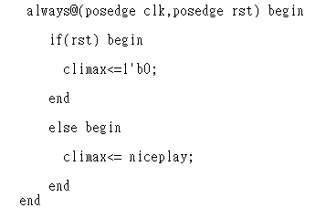
每當時脈正源來時或是RST正源來時，
進入此always block，
如果RST是正的，則使climax為零(重製)，
其他(時脈正源來時)把niceplay的值給climax。(D型正反器)

Slide 6
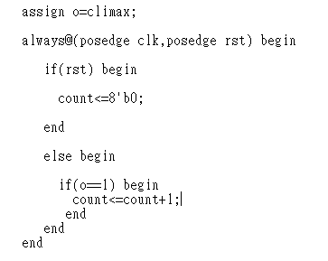
把climax的值assign給wire o(作為之後要用到的判斷依據)。
當時脈正源或RST正源時進入此always block，
當RST為零(重製)，count歸零。
其他當o等於一，則計數一次(刷頻次數)

Slide 7
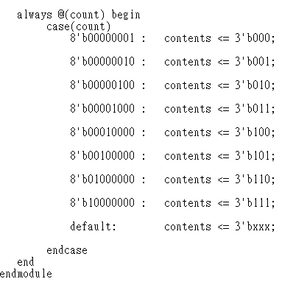
當count發生變化時，進入此always block，
當count次數增加時，刷頻內容會隨之改變，
其餘為default。(編碼器)

Slide 8
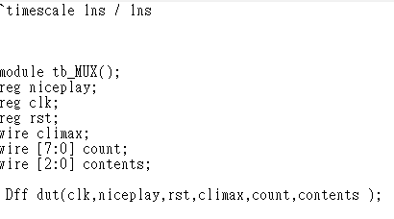
成果展示：
Tesbench的宣告，宣告名稱與主程式相同。

Slide 9

第一個initial begin 一開始clk為零，
再來每十個單位時間clk會反轉。

Slide 10
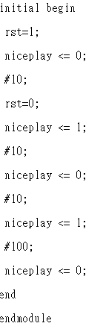
最後一個 initial begin。

Slide 11
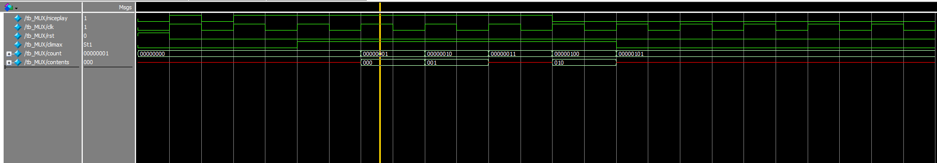
波型圖:

Slide 12
未來展望：
望未來能增加速度調整功能(利用類似除頻器的方式)、自動選擇頻內容功能、改善延遲(因為在同個模組使用兩個always)，以及能真正使用。

Slide 13
參考資料:
ttps://www.youtube.com/watch?v=9rIjA1r5EB0
https://zh.wikipedia.org/zh-tw/%E8%A7%A6%E5%8F%91%E5%99%A8
https://kknews.cc/zh-tw/tech/3jgx253.html

